Slide 1
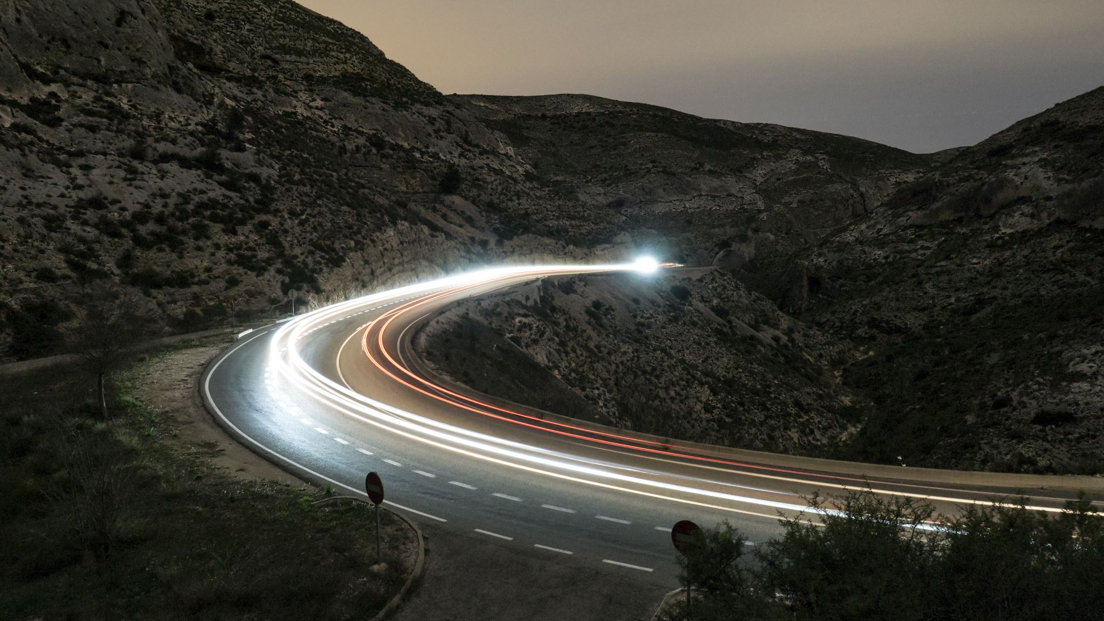


TOYOTA C365 – UID (Con’t)
4th Aug 2021

Slide 2


Company, Government Customer Discussion
ระบบ Topserv จะนับว่าบริษัทเดียวกัน แต่คนละสาขา เป็นลูกค้าคนละคน
แต่ข้อมูลจากระบบอื่น ๆ เช่น DDMS ไม่มีการระบุ Field สาขาแยกออกมา ทำให้ไม่รู้ว่าควรจะ Group บริษัทจาก DDMS เข้าที่สาขาใด
เช่น RULE คือการให้ Group ด้วย TAX ID ดูคู่กับชื่อบริษัท จะได้ว่า บจ. เวิลด์คลาส เรนท์ อะคาร์ จาก DDMS ตรงกันกับ Topserv ทั้งสาขา 00000 และ 00002 ทำให้ทั้ง 3 Record นี้ได้รับ UID เดียวกัน
Topserv
DDMS
ได้รับ UID เดียวกัน

Slide 3
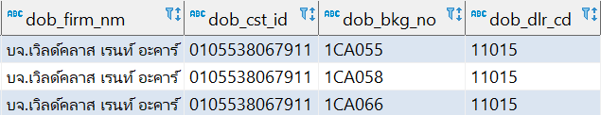
Company, Government Customer Discussion
Topserv
DDMS
Rule : TAX ID + FIRM NAME
สิ่งที่เพิ่มคือ: ลูกค้า C,G ที่มาจาก Source อื่น ๆ นอกจาก Topserv จะถูก Assign เข้า Branch 00000
ที่ยังไม่ได้ UID ใน Rule นี้คือ
C12378959
C12506147
Branch
Original Cust Key
00000
C00062120
GS Query Transaction
UID = 1
เวิร์ลดคลาส เรนท์ อะคาร์ จำกัด
1CA055_11015
Booking No. 1CA055
1CA058_11015
Booking No. 1CA058
1CA066_11015
Booking No. 1CA066
00002
C10844258
GS Query Transaction

Slide 4
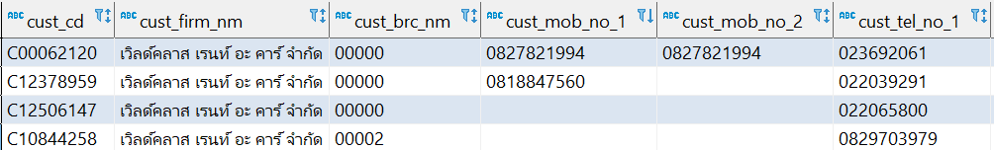
Company, Government Customer Discussion
Topserv
Rule : Firm Name + Mobile No.
Rule : Firm Name + Tel No.
ทั้ง 2 กฎนี้ไม่ทำให้ C12378959 และ C12506147 รวมกับใครได้เพราะมี Mobile No. และ Telephone No. ที่แตกต่างกันกับ Record อื่น ๆ

Slide 5
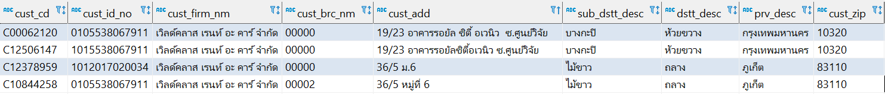
Company, Government Customer Discussion
Rule : Firm Name + Sub District || District || Province || Zip Code.
กฎนี้ทำให้ C12506147 มี Address Profile ตรงกันกับ C00062120 ที่ได้รับ UID = 1 ไปก่อนหน้า จึงได้รับ UID =1
และ C12378959 มี Address Profile ตรงกันกับ C10844258 ที่ได้รับ UID = 1 ไปก่อนหน้า จึงได้รับ UID =1 ด้วยเช่นกัน
Branch
Original Cust Key
00000
C00062120
GS Query Transaction
UID = 1
เวิร์ลดคลาส เรนท์ อะคาร์ จำกัด
1CA055_11015
Booking No. 1CA055
1CA058_11015
Booking No. 1CA058
Discussion
C12378959 สาขา 00000 มี Address ตรงกับ C10844258 ที่เป็นสาขา 00002
Q: ควรปล่อยให้เป็นสาขา 00000 เหมือนเดิม หรือควรเปลี่ยนข้อมูลให้เป็น 00002
1CA066_11015
Booking No. 1CA066
C12506147
C12378959
00002
C10844258
GS Query Transaction

Slide 6

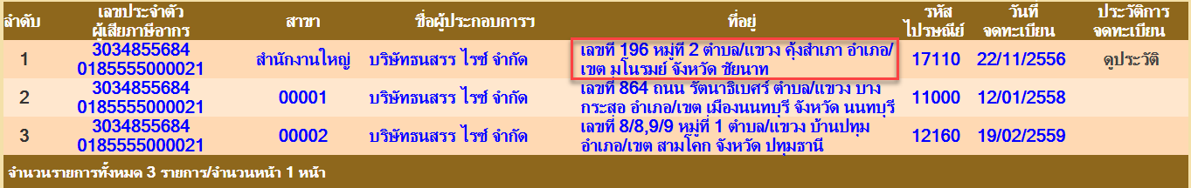

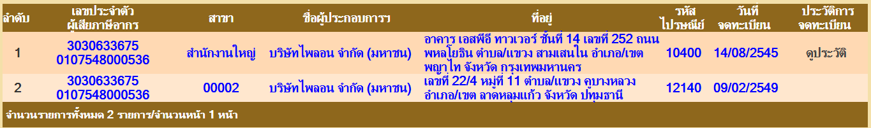
Company, Government Customer Discussion
Case 1: ในชื่อมีสำนักงานใหญ่ แต่ Branch CD เป็นสาขา -> ตรวจในระบบสรรพากรแล้วพบว่า Branch CD ‘00000’ ตรงกัน
Case 2: ในชื่อมีสำนักงานใหญ่ แต่ Branch CD เป็นสาขา -> ตรวจแล้วที่อยู่ตรงกับสรรพากร แต่ Branch CD ใน Topserv เป็นรหัสสาขา ‘00003’
Question: ควรยึดคำว่า ‘สำนักงานใหญ่’ cust_firm_nm หรือรหัส ‘00000’, ‘Head Office’, ‘สนญ.’ ใน cust_brc_nm เป็นสำนึกงานใหญ่

Slide 7
Additional Rules
Previous Discussion
First Name + Family Name
Full Name
Citizen ID / Passport No. / Tax ID
Mobile No.
Firm Name
Telephone No.
Email
Date of Birth
Idea: กรณี Profile ลูกค้าไม่เหมือนกันเลยในแต่ละ Step แม้ว่าจะชื่อตรงกัน
แต่มี Booking No. หรือ A-Card No. ที่สามารถ Reference ถึงกันได้ น่าจะเป็น Parameter ที่ช่วยให้ Match คนได้เพิ่มมากยิ่งขึ้น
Additional Rule
Sub District + District + Province
Next Exploration
Booking No. ref in Vehicle
A-Card Ref. in Booking
DDMS_ACARD
DDMS_BOOKING
VEHICLE_MASTER
TOPSERV_CUSTOMER
A1
A1
กิมล้ง สบายดี
B1
C1
กิมล้ง สบายดี
กิมล้ง สบายดี
V1
C2
อึ้งย้ง สบายดี
B1
กิมล้ง สบายดี
C1:Owner
C2:Contact

Slide 8
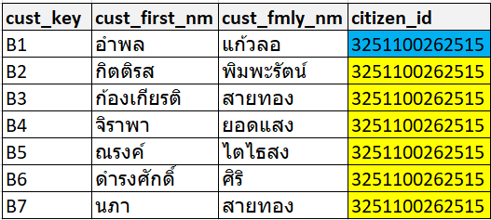
UID Assignment
1. UID (Regular)
Consist of 2 Customer attributes including: Full Name & Another attribute
First Name
Family Name
Citizen ID
P,F
Passport ID
Mobile No.
Tel No.
Email
Birth Date
C,G
Firm Name
Tax ID
Sub District + District + Province
2. UID With Caution
1. Same Citizen ID Different Full Name -> Get Different UID
2. Same Profiles Different Full Name -> Get Same UID
Mobile No.
Tel No.
Full Name
Email
Birth Date
3. Doesn’t Assign UID
Sub District + District + Province
1. Inactive Customer
2. Incomplete Profile:
Full name is completed, but no other attributes
Full name is not completed, Have other attributes bot not enough to satisfy the rule (UID with Caution)

Slide 9
UID Assignment (Con’t)
2. UID With Caution
CUST_KEY | FIRST_NAME | FAMILY_NAME | MOBILE | TEL_NO | EMAIL | DOB
C1 | พิณพร | สอนหนังสือ | 062-123-4567 | 02-223-5678 | ppinny@gmail.com | 1/1/2000
C2 | Pinny |  | 062-123-4567 | 02-223-5678 | ppinny@gmail.com | 1/1/2000
Result: C2- Pinny จะได้รับ UID เดียวกันกับ C1 – พิณพร สอนหนังสือ เพราะว่ามี Set of Profile Attributes ตามกฎตรงกัน
3. Doesn’t assign UID
CUST_KEY | FIRST_NAME | FAMILY_NAME | MOBILE | TEL_NO | EMAIL | DOB
C1 | พิณพร | สอนหนังสือ | 062-123-4567 | 02-223-5678 | ppinny@gmail.com | 1/1/2000
C2 | Pinny |  | 062-123-4567 | 02-223-5678 | ppinny@gmail.com | 1/1/2000
C3 | พิณพร |  | 062-123-4567
Result: C3- พิณพร จะไม่ได้รับ UID เดียวกันกับ C1- พิณพร สอนหนังสือ และ C2- Pinny เพราะมี Mobile ที่ตรงกันเพียงอย่างเดียว ไม่เพียงพอที่จะระบุได้ว่าเป็นคนเดียวกัน

Slide 10
UID Assignment (Con’t)
2. UID With Caution
Q: กฎที่ 3,4 ใช้ Attribute น้อยเกินไปหรือไม่ ที่จะบอกว่า 2 คนนี้เป็น Record เดียวกัน แม้ว่า Full Name จะต่างกัน
Rule No. | Matching Attribute | Method | MIN Score | MAX Score
1 | Full_Name | Fuzzy | 0 | 85
1 | Mobile_No | Exact | 100 | 100
1 | Tel_No | Exact | 100 | 100
1 | Email | Exact | 100 | 100
1 | DOB | Exact | 100 | 100
2 | Full_Name | Fuzzy | 0 | 85
2 | Mobile_No | Exact | 100 | 100
2 | Email | Exact | 100 | 100
2 | DOB | Exact | 100 | 100
3 | Full_Name | Fuzzy | 0 | 85
3 | Mobile_No | Exact | 100 | 100
3 | Email | Exact | 100 | 100
4 | Full_Name | Fuzzy | 0 | 85
4 | Mobile_No | Exact | 100 | 100
4 | DOB | Exact | 100 | 100

Slide 11
UID assignment to Transaction
X% of Transaction Records with UID
Transaction in Refine Zone with UID
100%
of Transaction Records
Y% of Transaction Records without UID
F3 Transaction
without UID
(Outstanding Table)
Concern: จะมี Outstanding Table ของทุก Transaction Table ที่อยู่ใน Refine Zone ทำให้จำนวน Table Transaction คูณ 2

Slide 12
Day 1
Raw Transaction
ได้รับ UID
ไม่ได้รับ UID
สามารถคิด UID ได้หรือไม่
Temp
Outstanding
CUST_KEY | BKG_NO | NAME | SPENDING
B1_D1 | B1 | กิมล้ง | 1,000,000
B2_D1 | B2 | Kimlong | 800,000
CUST_KEY | BKG_NO | NAME | SPENDING
B4_D1 | B4 | Khunpat | 1,000,000
MAPPING
BKG_TRANS
UID | ORGINAL_KEY
1 | B1_D1
2 | B2_D1
UID | CUST_KEY | BKG_NO | NAME | SPENDING
1 | B1_D1 | B1 | กิมล้ง | 1,000,000
2 | B2_D1 | B2 | Kimlong | 800,000

Slide 13
Day 2
Data source
CUST_KEY | BKG_NO | NAME | SPENDING
B2_D1 | B2 | กิมล้ง | 700,000
B3_D1 | B3 | พิณนี่ | 999,000
B4_D1 | B4 | Khunpat P. | 1,000,000
New Transaction
Update Transaction
Update profile

Slide 14
Day 2
BKG_TRANS (Day 1)
Outstanding
UID | CUST_KEY | BKG_NO | NAME | SPENDING
1 | B1_D1 | B1 | กิมล้ง | 1,000,000
2 | B2_D1 | B2 | Kimlong | 800,000
CUST_KEY | BKG_NO | NAME | SPENDING
B4_D1 | B4 | Khunpat | 1,000,000
กรณีที่จะเข้า Temp Table 1. UID เปลี่ยน
2. Update Transaction
3. New Transaction
Temp
CUST_KEY | BKG_NO | NAME | SPENDING
B2_D1 | B2 | Kimlong | 800,000
B4_D1 | B4 | Khunpat | 1,000,000
เอาเฉพาะ Transaction Day 1 ที่มีการ Update UID และ Outstanding ที่ได้ UID ใน Day 2 มาใส่

Slide 15
Day 2
เช็คว่า Update Transaction ที่เข้ามาใน Day 2 ตรงกันกับ Transaction Day 1 ที่เข้ามาใน Temp แล้วหรือไม่ ลบ transaction เก่าออก
Temp
CUST_KEY | BKG_NO | NAME | SPENDING
B2_D1 | B2 | Kimlong | 800,000
B4_D1 | B4 | Khunpat | 1,000,000
Delete
New Trans + Update
Temp
CUST_KEY | BKG_NO | NAME | SPENDING
B2_D1 | B2 | กิมล้ง | 700,000
B3_D1 | B3 | พิณนี่ | 999,000
B4_D1 | B4 | Khunpat | 1,000,000
CUST_KEY | BKG_NO | NAME | SPENDING
B2_D1 | B2 | กิมล้ง | 700,000
B3_D1 | B3 | พิณนี่ | 999,000

Slide 16
Day 2
MAPPING
Temp
UID | ORGINAL_KEY | UPDATE_DATE
1 | B1_D1 | 1/1/2021
1 | B2_D1 | 1/2/2021
3 | B3_D1 | 1/2/2021
4 | B4_D1 | 1/2/2021
CUST_KEY | BKG_NO | NAME | SPENDING
B2_D1 | B2 | กิมล้ง | 700,000
B3_D1 | B3 | พิณนี่ | 999,000
B4_D1 | B4 | Khunpat | 1,000,000
UID | CUST_KEY | BKG_NO | NAME | SPENDING
1 | B2_D1 | B2 | กิมล้ง | 700,000
3 | B3_D1 | B3 | พิณนี่ | 999,000
4 | B4_D1 | B4 | Khunpat | 1,000,000
Temp Trans + UID

Slide 17
Day 2
Transaction Day 1 + Day 2
UID | CUST_KEY | BKG_NO | NAME | SPENDING
1 | B1_D1 | B1 | กิมล้ง | 1,000,000
1 | B2_D1 | B2 | กิมล้ง | 700,000
3 | B3_D1 | B3 | พิณนี่ | 999000
4 | B4_D1 | B4 | Khunpat | 1,000,000
Process หลังจากข้อมูลลง transaction
Clear Temp
Clear Temp trans + UID
Delete Outstanding record ที่ได้รับ UID แล้ว

Slide 18
Merge UID
MAPPING (ก่อน Merge)
UID | ORGINAL_KEY
1 | C1
2 | C2
1
Merge UID
2
ค้นหา B2_D1 ใน All Transaction Table
MAPPING
UID | ORGINAL_KEY
1 | B1_D1
1 | B2_D1
UID | CUST_KEY | BKG_NO | NAME | SPENDING
1 | B1_D1 | B1 | กิมล้ง | 1,000,000
2 | B2_D1 | B2 | Kimlong | 800,000
3
5
Join ระหว่าง MAPPING และ Transaction (มี B2_D1)
ลบ record
ใน transaction เก่า
UID | CUST_KEY | BKG_NO | NAME | SPENDING
1 | B2_D1 | B2 | Kimlong | 800,000
4
เลือกเฉพาะ UID เข้า temp
Transaction Table
Temp Trans
UID | CUST_KEY | BKG_NO | NAME | SPENDING
1 | B1_D1 | B1 | กิมล้ง | 1,000,000
2 | B2_D1 | B2 | Kimlong | 800,000
CUST_KEY | BKG_NO | NAME | SPENDING
B2_D1 | B2 | Kimlong | 800,000
Delete

Slide 19
Merge UID
Table Temp Trans
6
Insert transaction ใน Temp Trans ลงใน Transaction Table
UID | CUST_KEY | BKG_NO | NAME | SPENDING
1 | C1 | B1 | กิมล้ง | 1,000,000
1 | B2_D1 | B2 | กิมล้ง | 800,000

